Slide 1


Lógica e Algoritmos
UNIVERSIDADE DO VALE DO ITAJAÍ LABORATÓRIO DE INTELIGÊNCIA APLICADA
Prof. Thiago Felski Pereira, MSc.
Adaptado: Elisangela Maschio de Miranda

Slide 2

Corpo de um programa Sintaxe do C/C++
#include Diretivas do processador
#define Macros do processador
Declarações Globais
Funções
Variáveis
Protótipos de funções
int main() {
declarações locais
sentenças
return 0;
}
Definições de outras funções
int func1 () {
…
}

Slide 3
Tipos de Dados Sintaxe do C/C++
O trabalho de um computador é baseado na manipulação das informações contidas em sua memória. Estas informações podem ser classificadas em dois tipos:
Instruções: comandam o funcionamento da máquina e determinam a maneira como devem ser tratados os dados.
Dados: correspondem as informações a serem processadas pelo computador.
Os tipos de dados básicos, em qualquer linguagem, são: inteiros, reais, caracteres e lógicos.

Slide 4
Tipos Básicos de Dados Sintaxe do C/C++
int
Representam valores numéricos inteiros, ou seja, sem valores fracionários. Abrangem valores positivos e negativos. O tipo int pode armazenar números que vão da faixa de -2.147.483.648 até 2.147.483.647 (um total de 232 números, ou 4.294.967.296). Ocupam 2 bytes na memória.

Slide 5
Tipos Básicos de Dados Sintaxe do C/C++
float
Representam números fracionários e números reais (o que inclui os números inteiros). A faixa de valores varia de 3.4 * (10-38) a 3.4 * (1038). Ocupam 4 bytes de memória, e possuem precisão de 7 dígitos.

Slide 6
Tipos Básicos de Dados Sintaxe do C/C++
double
Como o float representam números fracionários e números reais (o que inclui os números inteiros), mas com uma maior precisão. A faixa de valores varia de 1.7 * (10-308) a 1.7 * (10308). Ocupam 8 bytes de memória, e possuem precisão de 15 dígitos.

Slide 7
Tipos Básicos de Dados Sintaxe do C/C++
bool
É o tipo mais simples, e pode armazenar apenas dois valores: verdadeiro ou falso. Costuma ser utilizado para indicar se houve sucesso ou não em alguma operação.
Caso o compilador não inclua o tipo bool, deverá utilizar o tipo de dado int. C++ usa o valor inteiro 0 para representar falso e qualquer valor inteiro diferente de 0 para representar verdadeiro.

Slide 8
Tipos Básicos de Dados Sintaxe do C/C++
char
O tipo de dados caracter é utilizado para armazenar letras, números e outros caracteres especiais. A declaração do tipo dá-se através da palavra reservada char.
Ao total, são 256 caracteres que podem ser armazenados (-128 a 128), dos quais os 128 primeiros fazem parte do conjunto ASC II. Pode-se declarar um caracter de duas formas: com ou sem aspas. Ao declarar um caracter sem as aspas simples deverá saber qual é o decimal correspondente. Por exemplo, se for digitado char caracter = 97, o console imprimirá a letra 'a'. Logicamente, a variável poderia ser declarado com char caracter = 'a'.
Ocupa 1 byte por caracter.

Slide 9
Tipos Básicos de Dados Sintaxe do C/C++
Caracter UTF-16
Existe o tipo wchar_t, que também é uma palavra reservada da linguagem C++. A declaração e o uso seguem as mesmas regras do tipo caracter, porém, o conjunto de caracteres que esse tipo suporta é muito maior (65.536 caracteres ao total). O conjunto de caracteres desse tipo é o Unicode codificado em UTF-16. Assim sendo, caracteres especiais como letras com acentuação, cedilha, e outros podem ser lidos e impressos.

Slide 10
Tipos Básicos de Dados Sintaxe do C/C++
void
O tipo void indica que não recebe nenhum valor (tipo vazio). É utilizado nas seguintes situações:
Declarar uma função sem retorno.
Declarar pontos genéricos void.

Slide 11
Modificadores de Faixas Sintaxe do C/C++
Existem alguns modificadores de faixa (ou intervalo). Isso altera a faixa de valores suportada pela variável (mas a capacidade de armazenamento continua a mesma).
short
O modificador short fixa a faixa dos valores inteiros (int) para -32.768 até 32.767. Ao declarar um inteiro, ele inicialmente é da faixa de um long int. Se você quer reduzir a faixa, use short int.
long
Amplia a faixa de valores do tipo int e do tipo float (que passa a ter a faixa de valores de um double).

Slide 12
Modificadores de Faixas Sintaxe do C/C++
unsigned e signed
Estes modificadores alteram a faixa dos números inteiros (int) e caracteres (char) para valores somente positivos (unsigned) ou fixa a faixa deles em valores com sinal (signed). Por padrão, se não declarar esses modificadores, as variáveis tipo inteiro e caracter ASCII serão signed.
Por exemplo, quando se define um inteiro como unsigned terá valores sem sinal, na verdade estará admitindo somente valores positivos. Isso altera a faixa de um inteiro para 0 até 4.294.967.295. Se declarar um valor negativo, ocorrerá um estouro de faixa.

Slide 13
Espaço ocupado na Memória Sintaxe do C/C++
Sequência | Bytes ocupados | Faixa (ou intervalo)
short int signed int signed short int wchat_t signed wchar_t | 2 | -32.768 a 32.767
unsigned short int unsigned wchar_t | 2 | 0 a 65.535
int long int signed long int | 4 | -2.147.483.648 até 2.147.483.647
unsigned int unsigned long int | 4 | 0 a 4.294.967.295

Slide 14
Espaço ocupado na Memória Sintaxe do C/C++
Sequência | Bytes ocupados | Faixa (ou intervalo)
char signed char | 1 | -128 a 127
unsigned char | 1 | 0 a 255
bool | 1 | true ou false
float | 4 | 3.4 * 10⁻³⁸ a 3.4 * 10³⁸
double long float | 8 | 1.7 * 10³⁰⁸ a 1.7 * 10³⁰⁸

Slide 15
Tipos de Dados Compostos Sintaxe do C/C++
Os tipos de dados compostos derivam dos tipos primitivos e são úteis para resolver uma grande quantidade de problemas. Se for necessário armazenar uma frase inteira? Ou, por exemplo, os tempos dos atletas que disputaram uma corrida?
Para resolver esses problemas pode-se criar tipos compostos, que atendem a uma função específica. Seguem os 4 principais tipos compostos de dados que podem ser criados em C++.
Vetores.
Matrizes.
Structs.
Strings.

Slide 16
Variáveis Sintaxe do C/C++
São posições de memória que o computador reserva para armazenar os dados manipulados pelo programa. Estas posições devem ser reservadas (declaradas) no início do programa, a partir daí ficam disponíveis para receberem qualquer conteúdo. Este conteúdo pode ser alterado quando necessário (daí o nome variável, pois o conteúdo pode variar).
Regras para nomear variáveis:
Deve iniciar com uma letra ou _ (underline/underscore/sublinhado).
Não deve conter caracteres especiais (exceto _), mas pode conter letras e números.
Lembre-se: no C/C++ letras maiúsculas e minúsculas são diferentes.
Não pode ser uma palavra reservada da linguagem.
Procure adotar nomes que representem a função da variável no programa.

Slide 17
Declaração de Variáveis Sintaxe do C/C++
Uma variável deve ser declarada antes da sua utilização. Seguem exemplos de declaração:
int idade;
float media, nota1, lado;
bool teste;
Obs.: a declaração pode ser realizada em qualquer parte do programa, desde que antes da utilização da variável.
Para se declarar uma variável se coloca o tipo e o nome da variável. Quando são várias variáveis de mesmo tipo, são separadas por vírgula. Deve-se colocar um tipo por linha.

Slide 18
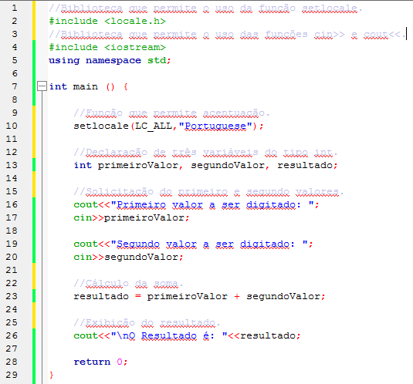
Declaração de Variáveis Sintaxe do C/C++
Declaração de
variáveis.

Slide 19
Constantes Sintaxe do C/C++
Constantes são dados gravados em memória, não sendo possível alterar seu valor. Então, qual seria a vantagem em ocupar memória com um dado que não pode-se mudar? A diferença está em poder reduzir números grandes ou dados sem muito significado em algo simples, fácil de usar e relembrar.
Por exemplo, com uma constante pode-se definir o valor de PI (3.14159265). Ao invés de inserir o valor em todo o programa, cria-se uma constante, e a mesma é chamada todas as vezes que se precisa do valor de PI.

Slide 20
Criação de Constantes Sintaxe do C/C++
Para se criar uma constante deve-se usar o pré-processador define, antes do início do programa. Por padrão o nome das constantes é em maiúsculo, e devem condizer com a informação que irá representar. Exemplos de declaração de constantes:
#define PI 3.14159265;
#define TAM 100;

Slide 21
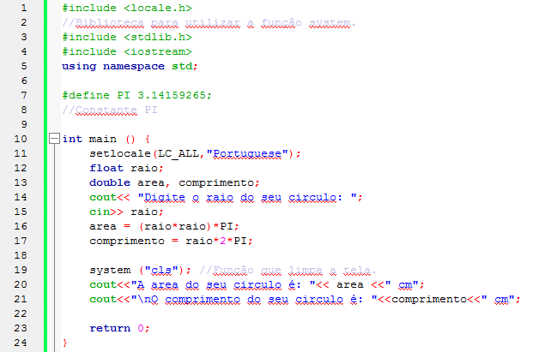
Criação de Constantes Sintaxe do C/C++
Constante

Slide 22
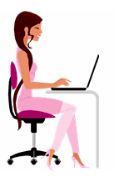
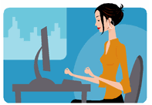
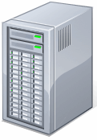
Estrutura de um Sistema Sintaxe do C/C++
Ingredientes
Preparar o bolo
Bolo
Entrada de dados
(via teclado)
Processamento dos dados
Saída de dados
(via tela)
Operadores:
Lógicos.
Aritméticos.
Relacionais.

Slide 23
Entrada de Dados Sintaxe do C/C++
Possibilita que o algoritmo capture dados provenientes do ambiente externo (fora da máquina) e armazene estes dados em variáveis.
A forma mais comum de capturar dados é através do teclado do computador.
Uma variável só pode armazenar uma informação do mesmo tipo que foi declarada.
No C++, a instrução de entrada de dados via teclado é chamada de “cin>>“.

Slide 24
Entrada de Dados Sintaxe do C/C++
Para poder utilizar a função cin>> é necessário acrescentar, no início do código fonte, as seguintes linhas de código:
Na biblioteca iostream (stream de input/output) encontram-se as funções de entrada e saída, entre outras (bibliotecas serão explicadas posteriormente).
#include <iostream>
using namespace std;

Slide 25
Entrada de Dados Sintaxe do C/C++
Exemplos de entrada de dados:
cin>>idade;
cin>>nota1>>nota2;
Ao se ter mais que uma leitura, separa-se as variáveis com o sinal de >>.

Slide 26
Saída de Dados Sintaxe do C/C++
Permite ao algoritmo exibir dados na tela do computador.
Utilizada para exibir mensagens, resultados de cálculos, informações contidas nas variáveis, etc.
No C++, a instrução de saída de dados via teclado é chamada de “cout<<“.

Slide 27
Saída de Dados Sintaxe do C/C++
Para poder utilizar o comando cout<< é necessário utilizar a biblioteca iostream.
Exemplo de saída de dados:
cout<<“Olá amigos!”;
cout<<a;
cout<<“Media: ”<<mediaGeral;
Quando se deseja escrever um determinado texto na tela usa-se aspas. Para escrever o valor de uma variável não se utilizam as aspas.

Slide 28
Saída de Dados Sintaxe do C/C++
Escape sequences alteram as strings de alguma forma. As mais comuns são:
\n (nova linha), \t (tabulação), \’ (impressão de aspas simples), \” (impressão de aspas duplas), \a (o computador emite um sinal sonoro), \? (imprime o sinal de interrogação), \\(imprime a contrabarra).
Outra forma de pular linha é utilizando endl.
cout<<“Media: \t”<<mediaGeral<<“\n”;
cout<<endl<<“Idade: ”<<anoAtual – anoNascimento;

Slide 29
Atribuição Sintaxe do C/C++
Serve para alterar o valor de uma variável.
Pode-se atribuir a uma variável valores constantes, outras variáveis ou resultados de operações.
= é o comando de atribuição, tanto em c quanto em C++.
A variável a esquerda da seta recebe o resultado da operação a direita.

Slide 30
Atribuição Sintaxe do C/C++
Exemplos de atribuição:
media = (nota1 + nota2)/2.0;
Primeiro é resolvido o cálculo, e o resultado é atribuído a variável media.
a = b;
O valor da variável b é atribuído a variável a.
teste = true;
É atribuído true para a variável teste (que deve ser bool).
lado = 10;
O valor da variável b é atribuído a variável a.
a = b = c = d = 7;
A variável d recebe 7, a variável c recebe d (7), a variável b recebe c (7) e a variável a recebe b (7).

Slide 31
Comentários Sintaxe do C/C++
Um código bem comentado auxilia o programador em manutenções no código, economizando um bom tempo de trabalho.
Escreva comentários coerentes e que possam ser úteis como, por exemplo, comentários que possam ajudar a lembrar o porque da criação de determinada variável ou qual a função de determinada rotina.
Comentários de uma linha são feitos colocando-se // no início do comentário.
Para comentários de mais de uma linha inicia-se com /*, e no final do comentário é fechado por */.

Slide 32
Identação de código Sintaxe do C/C++
Identar (ou dentear) o código é organizar visualmente seu código de forma que os blocos dependentes fiquem alinhados e mais à direita, facilitando o entendimento do que está subordinado a que.
É muito importante, pois consiste na organização / formatação do código para que ele fique legível e de fácil entendimento para o programador e para outros programadores que forem trabalhar com ele.

Slide 33

Obrigado pela atenção
contato: felski@univali.br

